Slide 1

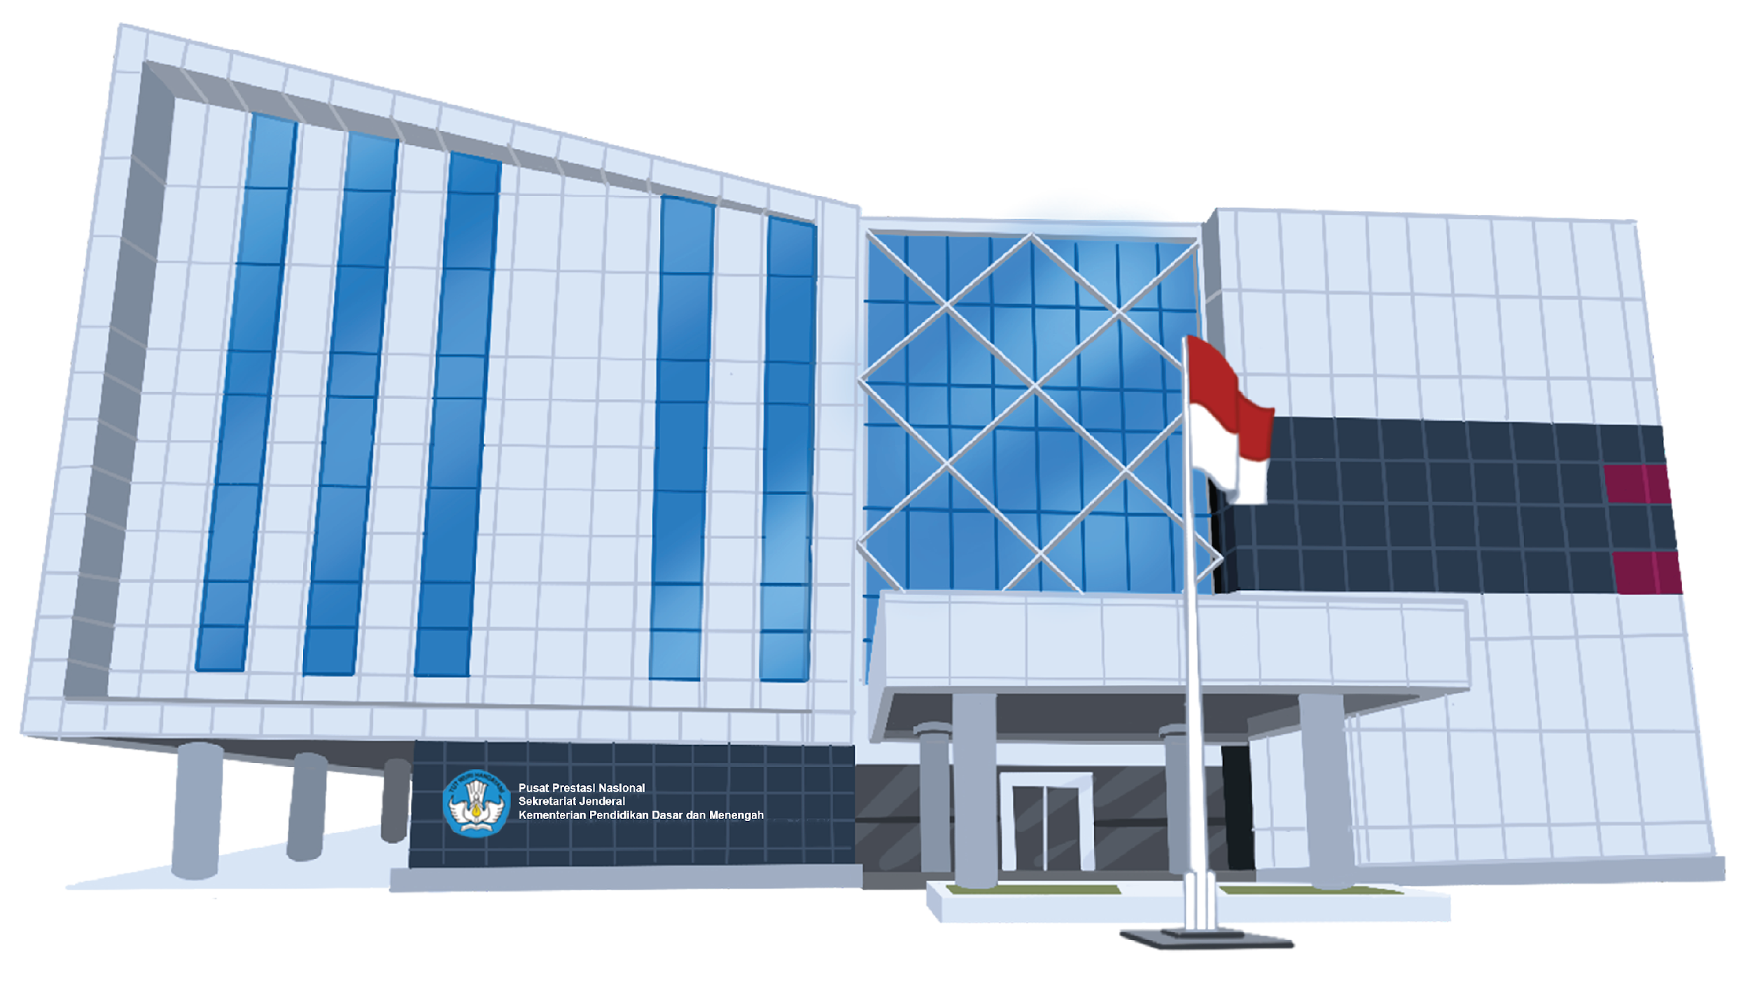
Sosialisasi OSN-K 2026 FISIKA
Puspresnas, Kemendikdasmen
30 Januari 2026

Slide 2
Timeline OSN 2026
fase 1
fase 3
fase 5
Tes OSN-K
19 Juni 2026
Tes Semifinal OSN
12 Agustus 2026
IPhO 2027
Hungaria, Juli 2027
fase 2
fase 4
Tes OSN-P
27 Juli 2026
Tes OSN
14-20 September 2026

Slide 3
Ketentuan Umum
Tes OSN-K 2026 dilaksanakan secara online CBT berbasis platform ANBK.
Perhatikan dengan benar dan teliti, satuan dan perintah apa yang diminta di dalam soal.
Gunakan nilai g = 9,8 m/s²; dan kons gravitasi G = 6,673 x 10⁻¹¹ N.m².kg⁻²
Jumlah soal tes seluruhnya ada 20 nomor soal isian singkat.
Waktu total yang disediakan untuk mengerjakan tes OSN-K ini adalah 2 jam.
Soal akan muncul di layar monitor satu per satu dimulai dari nomor 1 hingga selesai.
Anda dapat mengerjakan soal mana saja terlebih dahulu sesuai yang Anda sukai.

Slide 4
Ketentuan Umum (lanjt. …)
Tuliskan jawaban kalian hanya hasil akhirnya saja dalam bentuk angka numerik dengan satu angka dibelakang koma, kecuali ada perintah lain yang tertulis di dalam soal.
Jika jawaban kalian misalnya 4,7 maka tuliskanlah dengan 4,7 dan bukan 4.7 (gunakan tanda koma dan bukan tanda titik). Jangan tambahkan spasi baik sebelum, pada maupun sesudah angka 4,7.
Tuliskan jawaban kalian dalam angka numerik dan bukan dalam bentuk simbol-simbol seperti a, m, π, β, λ dan lain-lain.
Jika jawaban Anda π dalam makna derajat, tuliskanlah jawabannya dalam derajat, misalnya 180º atau 90º untuk π/2.
Untuk symbol π dalam makna lain, maka tuliskanlah menjadi 3,1.

Slide 5
Ketentuan Umum (lanjt. …)
Perhatikan satuan dari parameter yang diminta dalam soal. Jawaban tidak selalu diminta dalam satuan SI.
Anda diperbolehkan menggunakan kalkulator (bukan kalkulator dari HP).
Anda dilarang membawa HP dan alat komunikasi lainnya selama tes berlangsung. Jikapun terbawa, simpanlah HP dan alat komunikasi lainnya di dalam tas Anda dan kemudian simpan/kumpulkan tasnya di depan dalam pengawasan tim Pengawas kelas.
Anda dilarang menggunakan headset, virtual background.
Meski Anda telah selesai mengerjakan soal tes, Anda tidak diperkenankan meninggalkan ruang tes hingga waktu tes (2 jam) berakhir.
Anda akan di diskualifikasi jika melakukan kecurangan dalam bentuk apapun. Jujur itu berprestasi.

Slide 6
Tingkat Kesulitan dan
Bobot Penilaian Soal
Jumlah Soal: 20 Isian Singkat
  5 soal Mudah dengan Nilai 4
  10 soal Sedang dengan Nilai 5
  5 soal Sukar dengan Nilai 6
  Jika Salah: Nilai 0

Slide 7
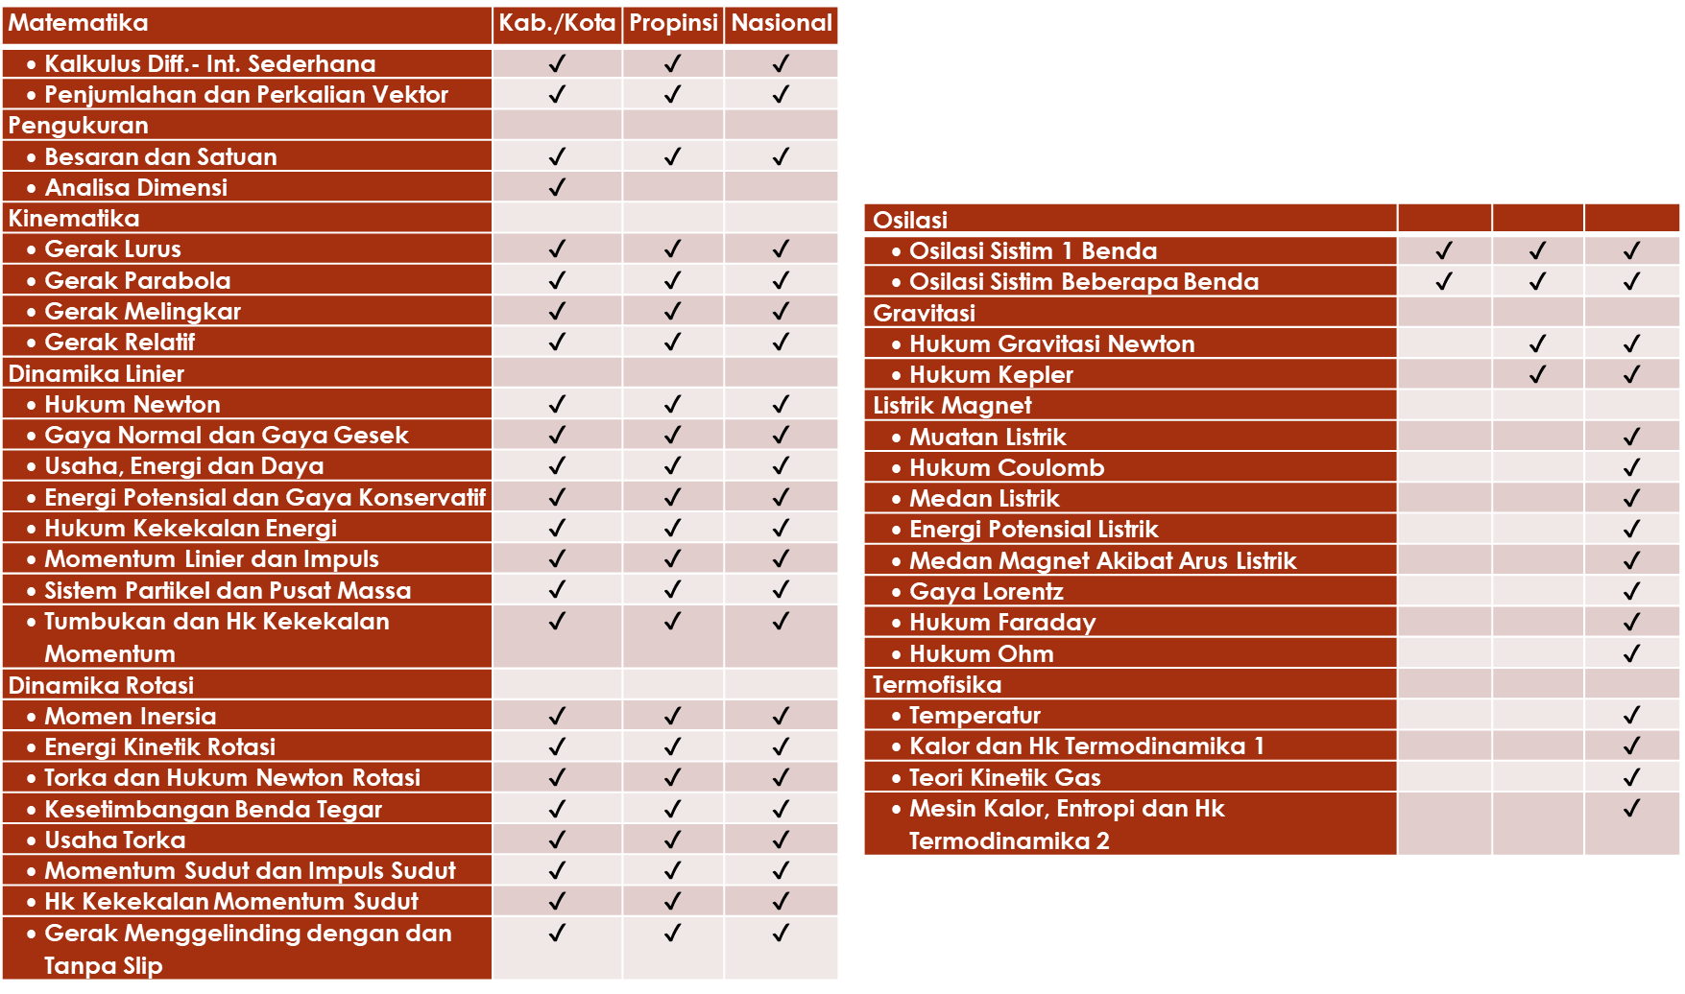
Silabus OSN 2026
Mekanika
Listrik Magnet
Termofisika

Slide 8
Try Out dan Tes OSN-K
Try out (TO) Fisika:
Rabu, 6-7 Mei 2026 jam 08.00 – 10.00 WIB
TO dilakukan untuk menguji coba:
              Daya tahan sistim komputer Pusmendik
  Siswa login ke sistim
  Cara siswa mengakses soal
  Cara siswa menjawab soal
  Kemampuan siswa dalam bidang Fisika
Tes OSN-K: Jumat, 19 Juni 2026, jam 08.00 – 10.00 WIB
TO dan Tes OSN-K dilaksanakan secara serentak seluruh Indonesia dalam sistim CBT

Slide 9
Tips
Peribahasa: Alah bisa karena biasa
Perbanyaklah Latihan soal-soal Fisika, kerjakan soal-soal Fisika sebanyak mungkin!

Slide 10



Terima Kasih

